Slide 1

后端第一次培训

Slide 2

先不谈怎么装php集成环境
先带大家看看怎么使用

Slide 3
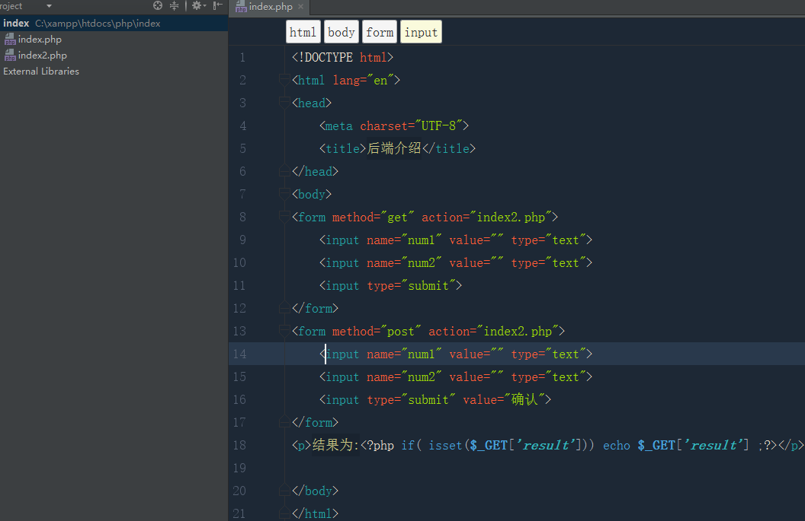
什么是表单？
一、form标签
1、method
2、action
二、input标签
3、name
4、type
5、value

Slide 4
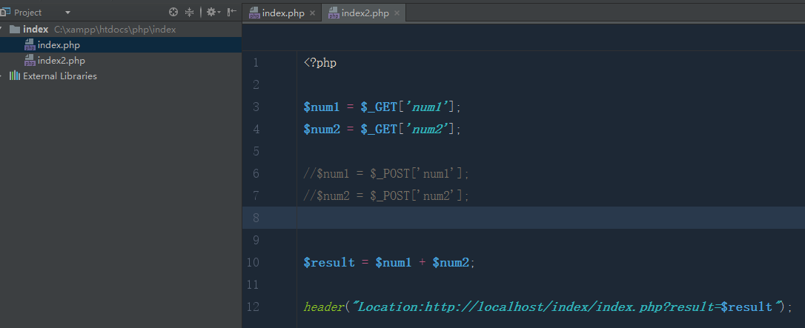
超简单PHP基础
1、变量 2、获取GET、POST请求数据
3、header跳转，并附加参数

Slide 5
GET、POST详解

Slide 6
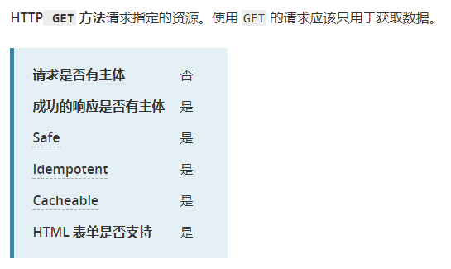

Slide 7
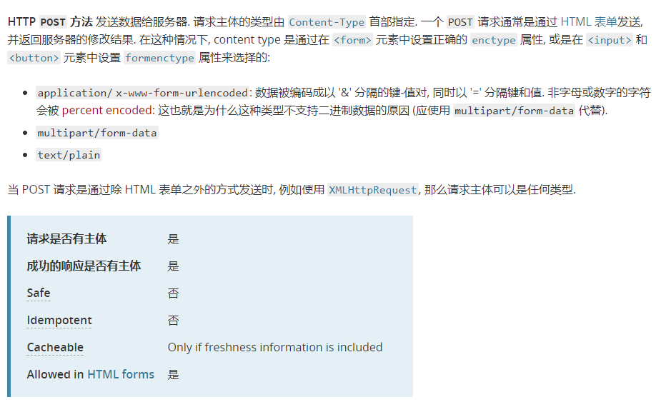

Slide 8
那么，问题来了
如果你的num1和num2是比较重要的，不想要别人看到的东西
那你该怎么传数据呢？

Slide 9
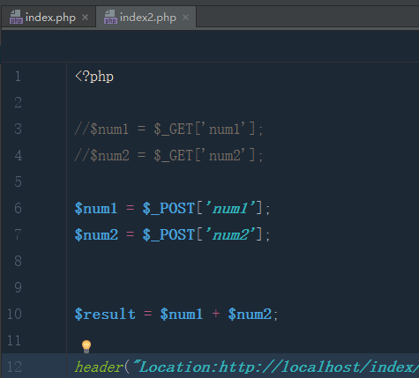
很显然是用POST！

Slide 10
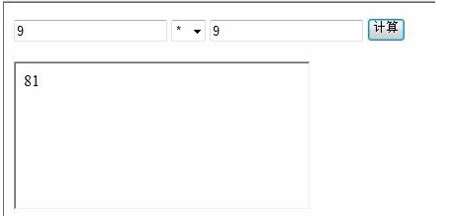
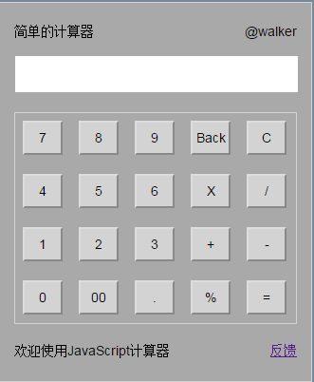
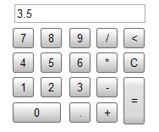
怎么样，就那么点东西，还是挺好学的吧
接下来大家想一想怎么自己做一个又好看，又实用的计算器
这样？
还是这样？
你就得哪个好看就哪样呗
这样？

Slide 11
当然后两个是有难度滴，
大家开动脑筋写吧，最基本的功能必须得有哈
分享些资源吧
超文本传送协议 (HTTP) ：https://developer.mozilla.org/zh-CN/docs/Web/HTTP
Php学习资源：链接：http://pan.baidu.com/s/1bSVHi2 密码：w929
AJAX ：http://www.runoob.com/ajax/ajax-tutorial.html
注：想些页面能实时变化的话需要学习AJAX，AJAX 不是新的编程语言，而是一种使用现有标准的新方法。AJAX 是与服务器交换数据并更新部分网页的艺术，在不重新加载整个页面的情况下

Slide 12
谢谢观看！

